Slide 2

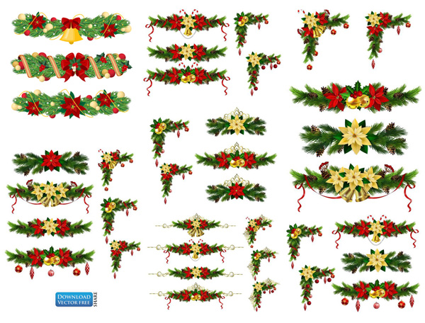


NGỮ VĂN 6
Văn bản 1: XEM NGƯỜI TA KÌA - Lạc Thanh -–
Hình thành kiến thức
I. Tri thức đọc hiểu về văn nghị luận
2. Một số yếu tố cơ bản trong văn nghị luận
Để văn bản thực sự có sức thuyết phục, người viết (người nói) cần sử dụng lí lẽ và bằng chứng.
Lí lẽ là những lời diễn giải có lí mà người viết (người nói) đưa ra để khẳng định ý kiến của minh.
Bằng chứng là những ví dụ được lấy từ thực té đới sống hoặc †ử các nguồn khác để chứng minh cho lí lẽ.

Slide 3
NGỮ VĂN 6
Văn bản 1: XEM NGƯỜI TA KÌA - Lạc Thanh -–
Hình thành kiến thức
II. Đọc văn bản
1. Đọc và tìm hiểu chú thích
- Đọc
- Tìm hiểu chú thích và giải thích từ khó ( SGK-T53- 55)
Chuẩn mực
Hiếu thuận
Từ khó
Xuất chúng
Hoàn hảo

Slide 4
NGỮ VĂN 6
Văn bản 1: XEM NGƯỜI TA KÌA - Lạc Thanh -–
Hình thành kiến thức
II. Đọc văn bản
2. Tìm hiểu chung
a. Xuất xứ:
Tác giả: Lạc Thanh
Trích từ Tạp chí sông Lam, số 8/2020.
b. Phương thức biểu đạt: Nghị luận.

Slide 5
NGỮ VĂN 6
Văn bản 1: XEM NGƯỜI TA KÌA - Lạc Thanh -–
Hình thành kiến thức
II. Đọc văn bản
c. Bố cục: 3 phần
Phần 1 (Từ đầu … đến "Có người mẹ nào không ước mong điều đó?"): Nêu vấn đề nghị luận
Phần 2 (Tiếp … đến “riêng của từng người”): Bàn luận vấn đề
+ Tiếp đó đến “mười phân vẹn mười”: Tác giả dùng lí lẽ để bàn luận vấn đề
+ Tiếp theo đến “riêng của từng người”:Tác giả dùng bằng chứng để chứng minh vấn đề
Phần 3 (Đoạn còn lại): Kết thúc vấn đề

Slide 6


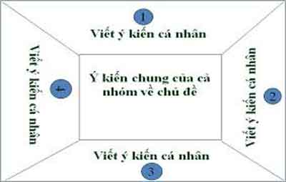
NGỮ VĂN 6
Văn bản 1: XEM NGƯỜI TA KÌA - Lạc Thanh -–
Hình thành kiến thức
II. Đọc văn bản
HOẠT ĐỘNG NHÓM
+ Văn bản chia làm mấy phần? Nêu ý chính của từng phần.
+ Văn bản viết về vấn đề gì? Nội dung VB nhấn mạnh ý nghĩa của sự khác nhau hay giống nhau giữa mọi người

Slide 7

NGỮ VĂN 6
Văn bản 1: XEM NGƯỜI TA KÌA - Lạc Thanh -–
Hình thành kiến thức
II. Đọc văn bản
d. Vấn đề bàn luận:
Ý nghĩa của những cái chung giữa mọi người và cái riêng biệt của mỗi người.
VB nêu 2 khía cạnh: sự giống nhau và khác nhau giữa mọi người. Trong đó nhấn mạnh tầm quan trọng của giá trị riêng biệt, độc đáo của mỗi người.

Slide 8
NGỮ VĂN 6
Văn bản 1: XEM NGƯỜI TA KÌA - Lạc Thanh -–
Hình thành kiến thức
III. Khám phá văn bản
Khi thốt lên “Xem người ta kìa!”, người mẹ muốn con: “làm sao để bằng người, không thua em kém chị, không làm xấu mặt gia đình, dòng tộc, không để ai phải phàn nàn, kêu ca điều gì.”
Tác giả nêu vấn đề bằng cách trích dẫn trực tiếp, kể lời của người mẹ.
Nghệ thuật: Dùng lời kể nêu vấn đề tăng tính hấp dẫn, gây tò mò; dùng nhiều lí lẽ và bằng chứng
thuyết phục cao.

Slide 9

NGỮ VĂN 6
Văn bản 1: XEM NGƯỜI TA KÌA - Lạc Thanh -–
Hình thành kiến thức
III. Khám phá văn bản
Thảo luận theo bàn
Hãy cho biết người mẹ có lí ở chỗ nào?
Đọc lại đoạn văn có câu: “Mẹ tôi không phải là không có lý khi đòi hỏi tôi lấy người khác làm chuẩn mực để noi theo”.
Liệt kê các câu hỏi trong đoạn văn trên. Cách lập luận bằng một loạt câu hỏi có tác dụng gì?
Qua đó, tác giả thuyết phục ta điều gì?

Slide 10
NGỮ VĂN 6
Văn bản 1: XEM NGƯỜI TA KÌA - Lạc Thanh -–
Hình thành kiến thức
III. Khám phá văn bản
2. Bàn luận vấn đề
a. Những lí lẽ để bàn luận vấn đề
Cái lí của người mẹ khi muốn con nhìn vào người khác để làm chuẩn mực mà noi theo vì:
Trên đời, mọi người đều giống nhau nhiều điều.
Việc noi theo những điểm tốt, những ưu điểm, những mặt mạnh của một ai đó để tiến bộ là một điều cần thiết.
Người mẹ mong muốn con sẽ trở thành một người hoàn hảo, mười phân vẹn mười

Slide 11
NGỮ VĂN 6
Văn bản 1: XEM NGƯỜI TA KÌA - Lạc Thanh -–
Hình thành kiến thức
III. Khám phá văn bản
2. Bàn luận vấn đề
a. Những lí lẽ để bàn luận vấn đề
Lập luận chắc chắn, chặt chẽ, khẳng định có tính chất hiển nhiên, tất yếu:
Dù có nét riêng biệt, nhưng mọi người đều có những điểm giống nhau.
Câu hỏi: 3 câu liên tiếp
Nghệ thuật:
Điệp cấu trúc câu “Ai chẳng muốn...?”

Slide 12

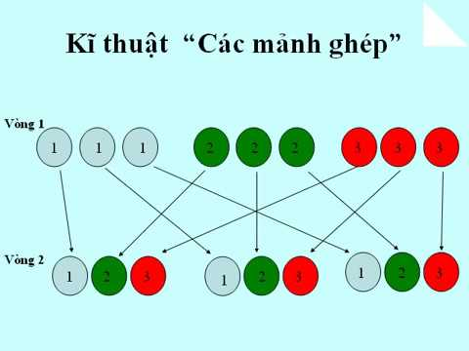
NGỮ VĂN 6
Văn bản 1: XEM NGƯỜI TA KÌA - Lạc Thanh -–
Hình thành kiến thức
2. Bàn luận vấn đề
b. Những bằng chứng để chứng minh vấn đề
* Vòng chuyên sâu (5 phút)
Từ “Từ khi biết nhìn nhận và suy nghĩ?” đến “riêng của từng người”
Chính chỗ "không giống ai" nhiều khi lại là một phần rất đáng quý trong mỗi con người.
Tác giả đưa ra những ví dụ nào để làm sáng tỏ ý ở câu trên?
Qua những ví dụ đó, em đã học được gì về cách sử dụng bằng chứng trong bài nghị luận?

Slide 13
NGỮ VĂN 6
Văn bản 1: XEM NGƯỜI TA KÌA - Lạc Thanh -–
Hình thành kiến thức
2. Bàn luận vấn đề
b. Những bằng chứng để chứng minh vấn đề
* Vòng mảnh ghép (5 phút)
1. Chia sẻ kết quả thảo luận ở vòng chuyên sâu?
2. Nhiệm vụ mới:
Đọc đoạn văn “ Tôi trở lại dòng kí ức...là gạt bỏ cái riêng của từng người”
Để nhấn mạnh ý nghĩa của sự khác nhau trong mỗi con người ở một tập thể cộng đồng, tác giả thấy cần có thái độ như thế nào?Từ đó tác giả khẳng định điều gì?

Slide 14
NGỮ VĂN 6
Văn bản 1: XEM NGƯỜI TA KÌA - Lạc Thanh -–
Hình thành kiến thức
2. Bàn luận vấn đề
b. Những bằng chứng để chứng minh vấn đề
Ý kiến của tác giả: “Chính chỗ "không giống ai" nhiều khi lại là một phần rất đáng quý trong mỗi con người”
Các bạn trong lớp ngày trước, mỗi người một vẻ, sinh động biết bao: Ngoại hình, giọng nói, thói quen, sở thích khác nhau.
Những bằng chứng được sử dụng để làm sáng tỏ ý kiến trên là:
Người thích vẽ, người ưa ca hát, nhảy múa, tập thể thao….
Tính cách: sôi nổi, nhí nhảnh, kín đáo, trầm tư,…

Slide 15
NGỮ VĂN 6
Văn bản 1: XEM NGƯỜI TA KÌA - Lạc Thanh -–
Hình thành kiến thức
2. Bàn luận vấn đề
b. Những bằng chứng để chứng minh vấn đề
Ý kiến của tác giả: “Chính chỗ "không giống ai" nhiều khi lại là một phần rất đáng quý trong mỗi con người”
Bài học về cách sử dụng bằng chứng trong văn nghị luận: bằng chứng phải cụ thể, xác thực, tiêu biểu, phù hợp.
Thái độ của mỗi người: trong cộng đồng:
Cần tôn trọng sự khác biệt.
Sự độc đáo của mỗi cá nhân làm cho tập thể trở nên phong phú.
Chung sức đồng lòng không có nghĩa là gạt bỏ cái riêng.
=>Khẳng định: Tầm quan trọng của cá thể, của giá trị riêng biệt, độc đáo ở mỗi người.

Slide 16
NGỮ VĂN 6
Văn bản 1: XEM NGƯỜI TA KÌA - Lạc Thanh -–
Hình thành kiến thức
3. Kết thúc vấn đề.
Khẳng định ý kiến: Biết hòa đồng, gần gũi mọi người, nhưng cũng phải biết giữ lấy cái riêng và tôn trọng sự khác biệt.
Câu nói của mẹ “Xem người ta kìa!”: trở thành lời động viên khích lệ để con khẳng định giá trị, sự khác biệt với mọi người.

Slide 17
NGỮ VĂN 6
Văn bản 1: XEM NGƯỜI TA KÌA - Lạc Thanh -–
Hình thành kiến thức
IV. Tổng kết
2. Nội dung, ý nghĩa :
1. Nghệ thuật:
Mọi người ngoài những điểm chung, còn có nét riêng biệt, độc đáo. Điều đó làm nên sự muôn màu của cuộc sống.
Lập luận chặt chẽ, lí lẽ xác đáng thuyết phục và bằng chứng chọn lọc, tiêu biểu, cùng cách trao đổi vấn đề mở, hướng tới đối thoại với người đọc.
Mỗi chúng ta cần biết hòa đồng, gần gũi mọi người, nhưng cũng phải biết giữ lấy cái riêng và tôn trọng sự khác biệt.
Cách đan xen phương thức tự sự, biểu cảm trong văn nghị luận rất tài tình để làm tăng sức thuyết phục.

Slide 18
NGỮ VĂN 6
Văn bản 1: XEM NGƯỜI TA KÌA - Lạc Thanh -–
Luyện tập
Biết hòa đồng, gần gũi mọi người, nhưng cũng phải biết giữ lấy cái riêng và tôn trọng sự khác biệt. Dùng lí lẽ và bằng chứng để bảo vệ quan điểm.
Phản bác lại quan điểm: Biết hòa đồng, gần gũi mọi người, nhưng cũng phải biết giữ lấy cái riêng và tôn trọng sự khác biệt
Biết hòa đồng, gần gũi mọi người, nhưng cũng phải biết giữ lấy cái riêng và tôn trọng sự khác biệt. Em có đồng ý với ý kiến này không? Vì sao?
ĐỘI 1
ĐỘI 2
GIÁM KHẢO
N3

Slide 19

NGỮ VĂN 6
Văn bản 1: XEM NGƯỜI TA KÌA - Lạc Thanh -–
Vận dụng
Câu 1: Những yếu tố quan trọng của một văn bản nghị luận.
Ý kiến thường là một nhận xét mang tính khẳng định hoặc phủ định thường nêu ở nhan đề hoặc mở đầu bài viết.
Lí lẽ thường tập trung nêu nguyên nhân, trả lời các câu hỏi: Vì sao?, Do đâu?
Bằng chứng (dẫn chứng) thường là các hiện tượng, số liệu cụ thể nhằm minh họa, làm sáng tỏ cho lí lẽ.

Slide 20
NGỮ VĂN 6
Văn bản 1: XEM NGƯỜI TA KÌA - Lạc Thanh -–
Vận dụng
Câu 2: Viết đoạn văn (khoảng 5-7 câu) trình bày suy nghĩ của em về vấn đề: Ai cũng có cái riêng của mình.

Slide 21
NGỮ VĂN 6
Văn bản 1: XEM NGƯỜI TA KÌA - Lạc Thanh -–
Vận dụng
* Nội dung đoạn văn
Tìm ý: Em có đồng ý với quan điểm Ai cũng có cái riêng của mình không? Vì sao? Em sẽ dùng những lí lẽ và bằng chứng nào để bảo vệ quan điểm của mình?
MĐ: Nêu vấn đề: Ai cũng có cái riêng của mình là điều đúng đắn. (hoặc chưa đúng hoàn toàn- tùy vào góc nhìn của em)
TĐ: Vì sao em khẳng định Ai cũng có cái riêng của mình.

Slide 22
NGỮ VĂN 6
Văn bản 1: XEM NGƯỜI TA KÌA - Lạc Thanh -–
Vận dụng
Hệ thống lí lẽ em dùng để thuyết phục người khác:
Mỗi người đều có điểm mạnh, ưu điểm riêng, không ai giống ai.
Mỗi người là một tâm hồn, một cá tính riêng gắn liền với sở thích, năng lực riêng.
Giá trị đó dù lớn lao hay nhỏ bé cũng cần được tôn trọng.

Slide 23

NGỮ VĂN 6
Văn bản 1: XEM NGƯỜI TA KÌA - Lạc Thanh -–
Vận dụng
Bằng chứng: ngay trong lớp, bạn có thể học không giỏi nhưng bạn luôn sống yêu thương, hay giúp đỡ bạn bè, có bạn nói năng không hoạt bát nhưng lại khéo tay, hay làm...Tức là ai cũng có giá trị riêng.
KĐ: Khẳng định mỗi chúng ta ai cũng có giá trị riêng cần được tôn trọng.

Slide 24
NGỮ VĂN 6
Văn bản 1: XEM NGƯỜI TA KÌA - Lạc Thanh -–
Vận dụng
Đoạn văn tham khảo
Trong cuộc sống, ai cũng có cái riêng của mình. Thật vậy, mỗi người đều có một cuộc sống riêng, một hành trình riêng, một tương lai và mọi thứ khác với những người còn lại. Hoàn cảnh xuất thân, cuộc sống và hành trình của mỗi người là hoàn toàn khác nhau. Quá khứ, hiện tại và tương lai của mỗi người đều khác nhau. Cuộc sống muôn màu muôn vẻ, mỗi người đều cần nhận thức được giá trị riêng và xây đắp cho chính cuộc sống của bản thân mình. Hãy cứ bung tỏa hương sắc của đóa hoa bên trong con người mình ra muôn nơi, để giá trị riêng của bản thân mình làm đẹp tô điểm cho cuộc sống này hơn nữa.

